Slide 1
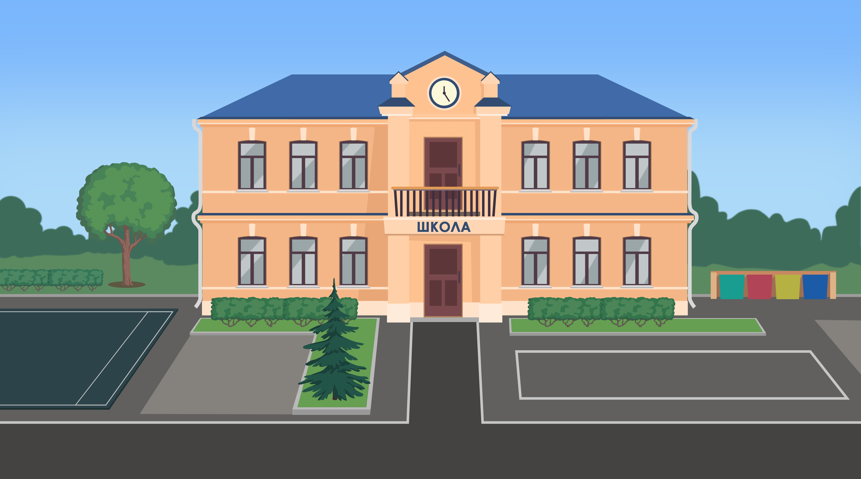
6
Мне
лет
РОССИЯ
Меня зовут Аня Иванова.
Боря
Катя

Slide 2
Школьное образование

Slide 4
Проблемы урока
1. Для чего нужно право на образование?
2. Как ребенок может реализовать свое право на образование?

Slide 5
Законодательство Российской Федерации

Slide 7
Система образования в России
Общее образование
Профессиональное образование
Дополнительное образование
Профессиональное обучение
Дошкольное образование

Slide 10
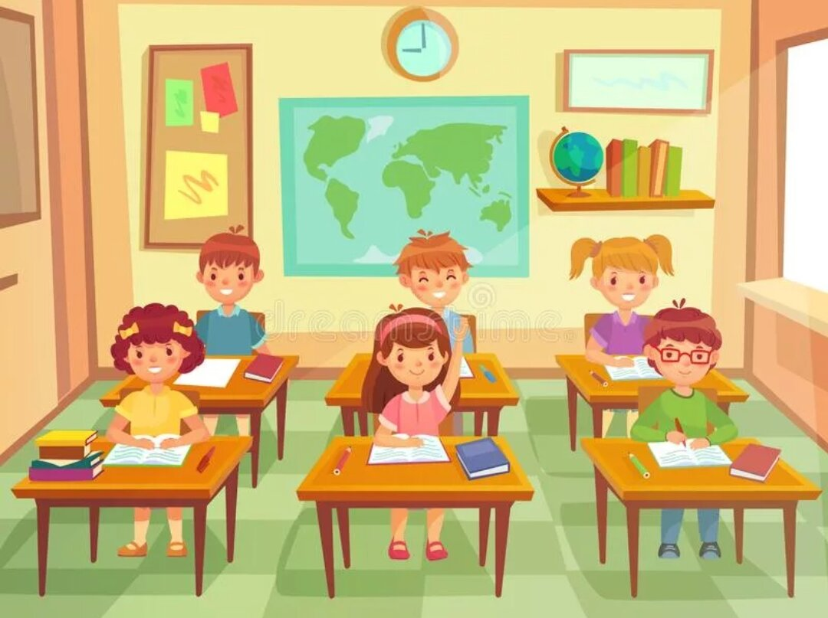

Slide 11
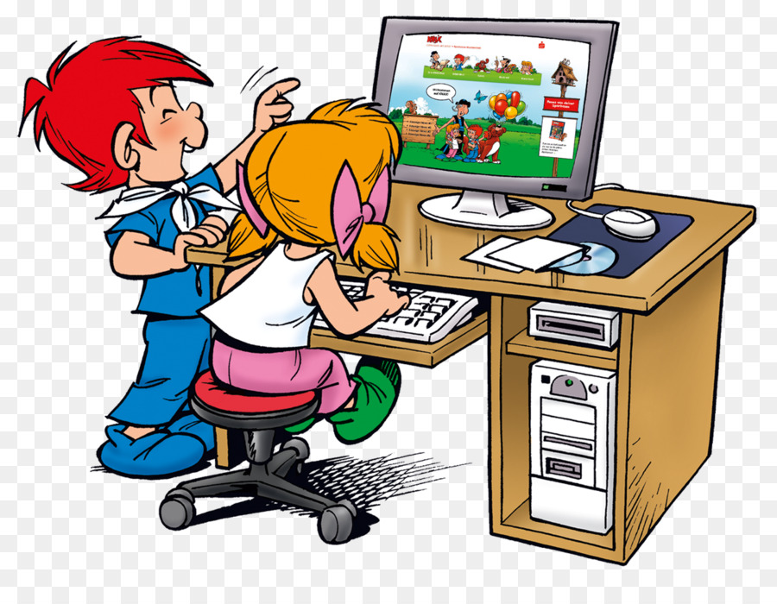

Slide 12
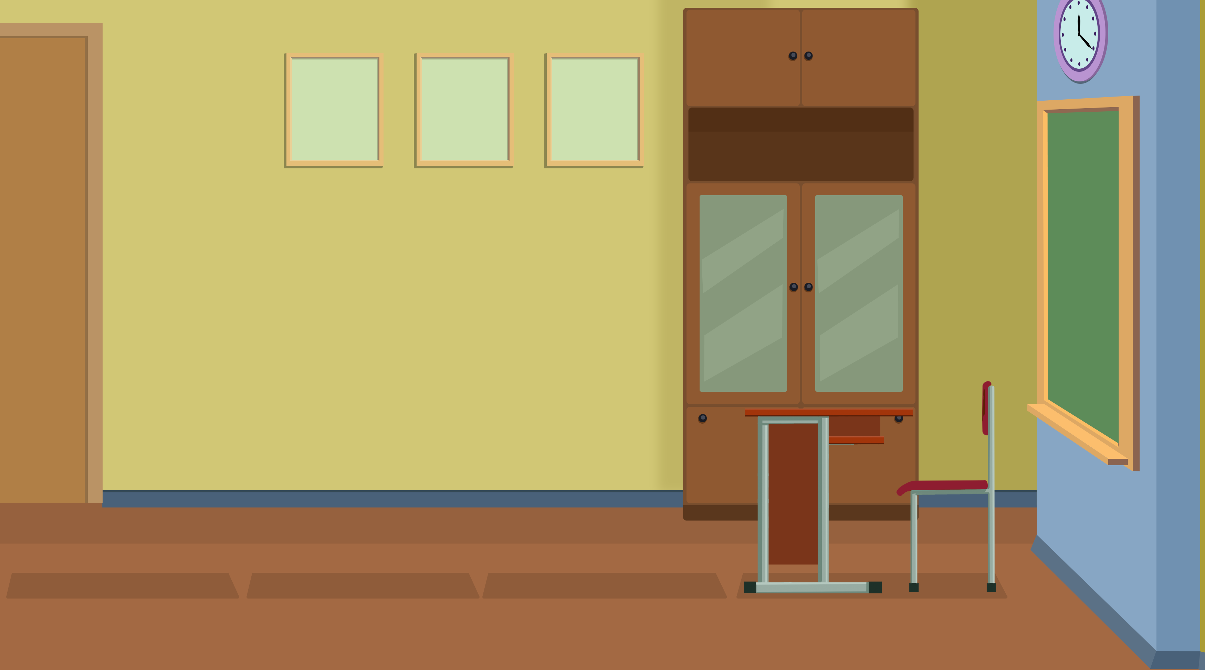
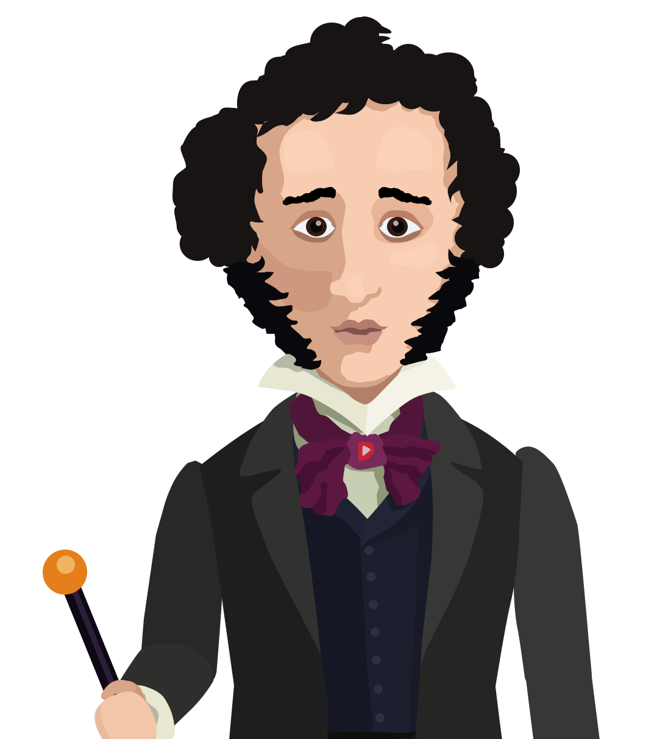
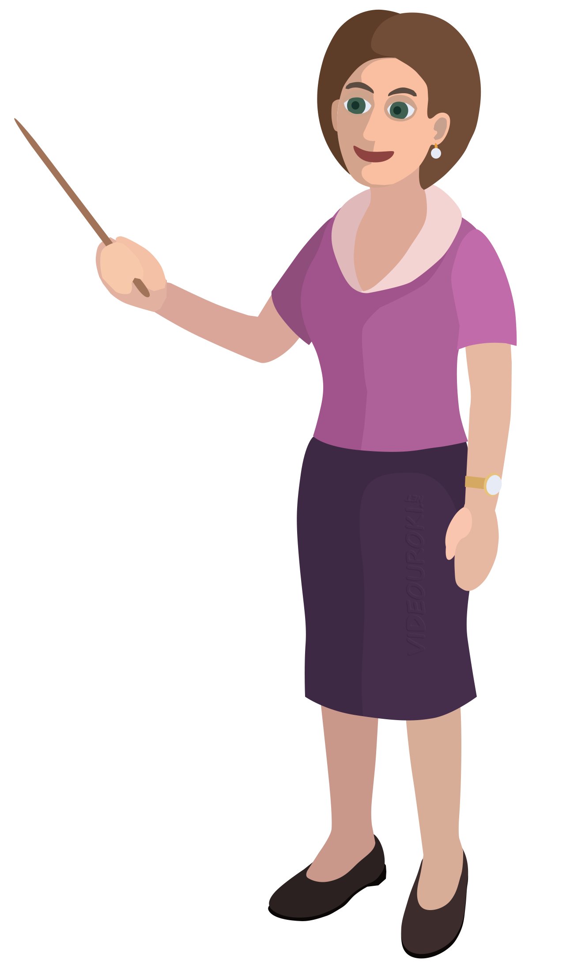
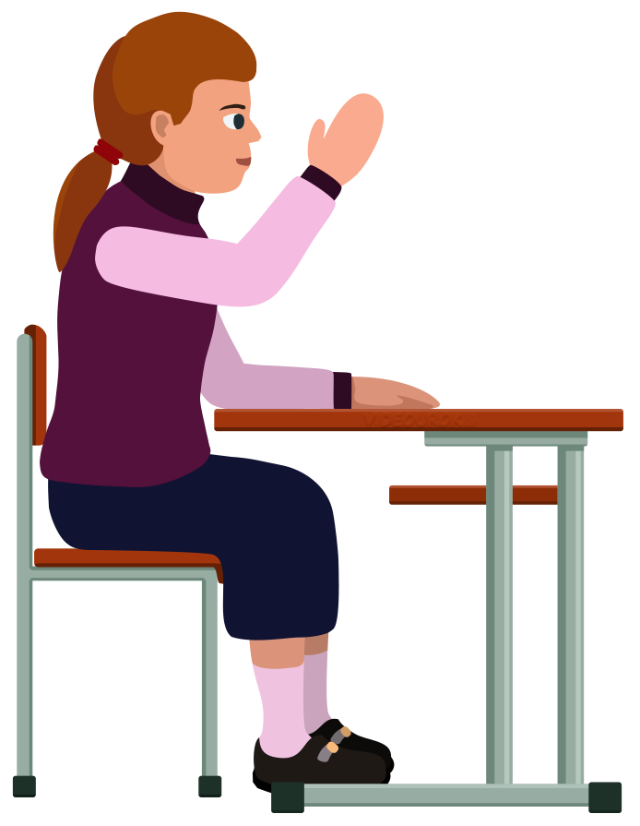
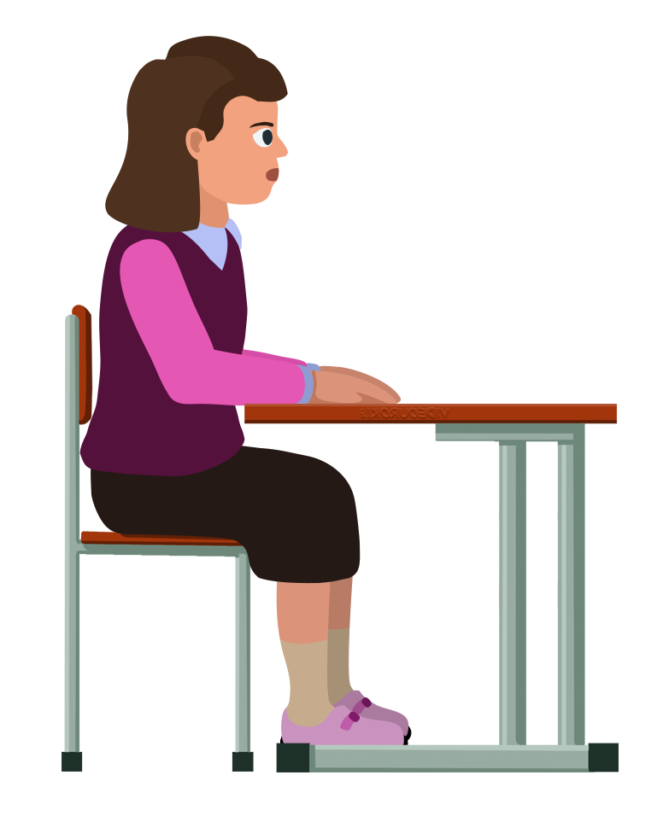
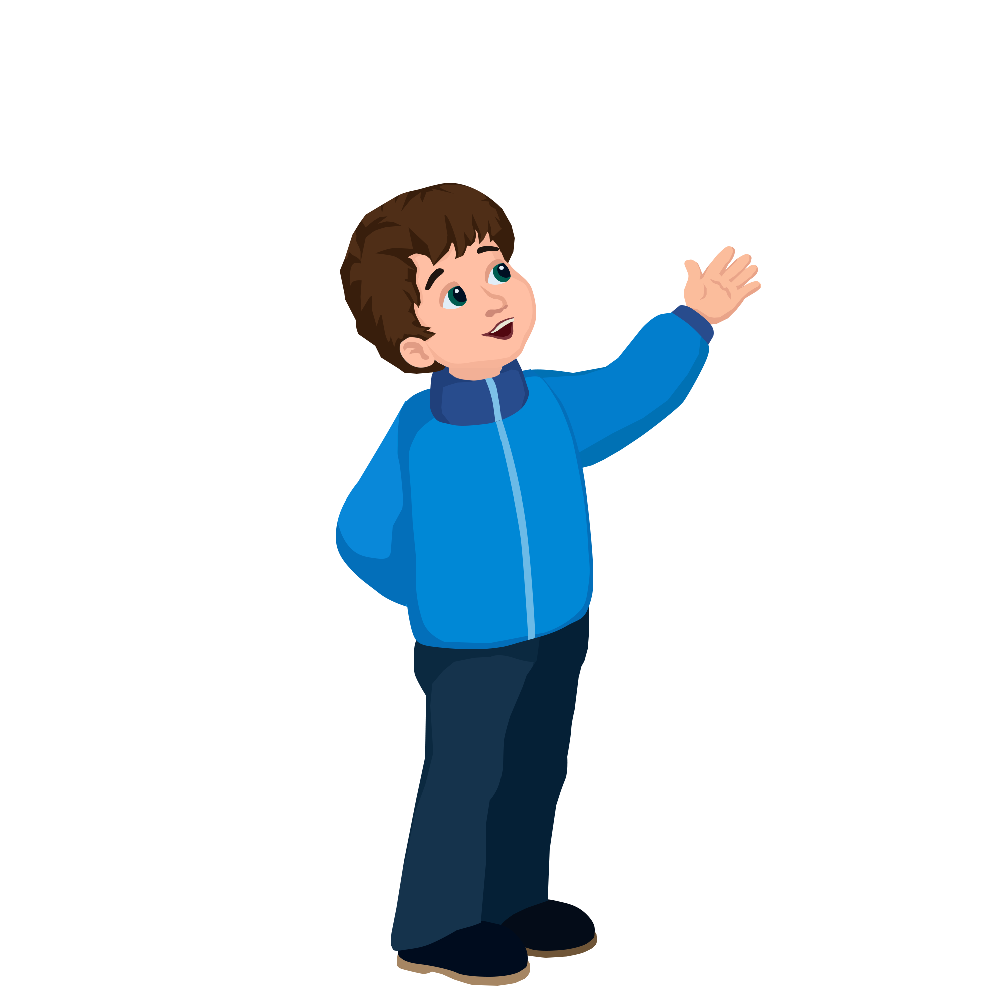
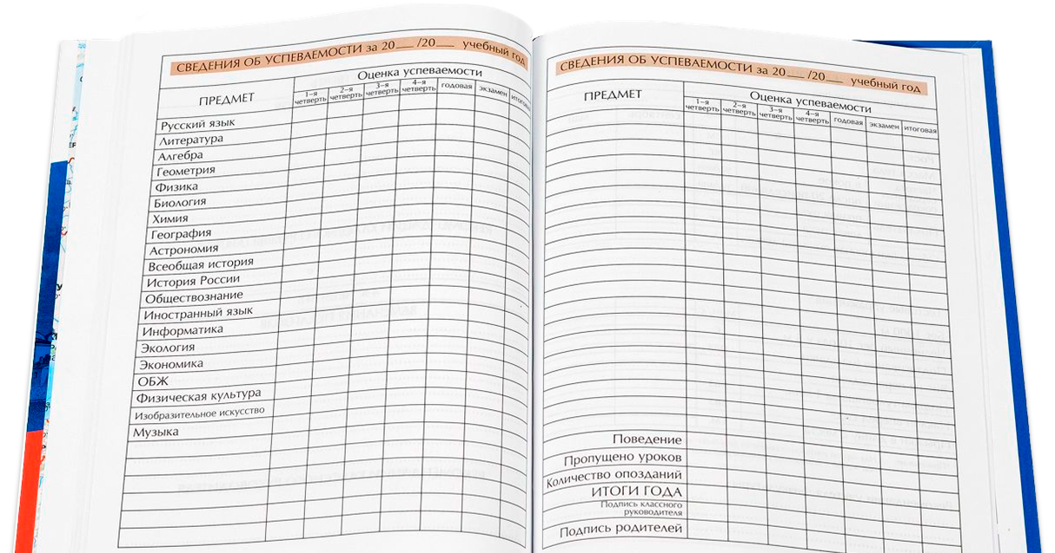
5
жизнь

Slide 13
Подведем итоги

Slide 14
Способ реализовать самого себя
Уровень образования показывает, насколько вы интеллектуальны и разносторонне развиты в различных областях знаний
Вы получаете знания для вашей дальнейшей деятельности, которая будет обеспечивать вас всем необходимым на протяжении жизни
Школьное образование
Является одним из важнейших этапов в жизни человека

